Slide 1
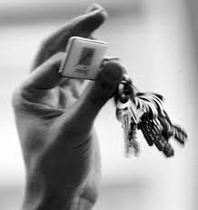
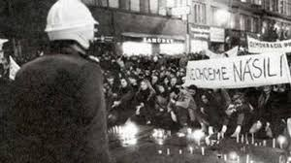
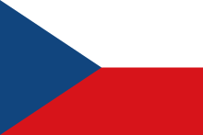
17. November 1989
"Sľúbili sme si lásku, sľúbili vravieť pravdu len,
sľúbili sme si vydržať, sľúbili sme si nový deň"
Sviatok – DEŇ BOJA ZA SLOBODU A DEMOKRACIU
a MEDZINÁRODNÝ DEŇ ŠTUDENTSTVA

Slide 2
Rok 1989- 17. november
Vlajka ČSSR
17. november 1989 je naším významným sviatkom..
Začala sa ním NEŽNÁ (zamatová) REVOLÚCIA po ktorej došlo k pádu komunistického totalitného režimu v ČESKOSLOVENSKEJ SOCIALISTICKEJ REPUBLIKE

Slide 3
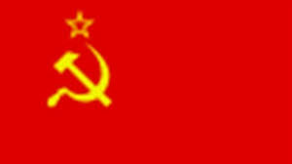
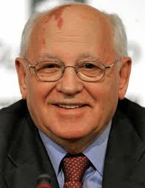
Ako sa to celé začalo
Zväz sovietskych socialistických republík
ZSSR
Riadil ZSSR
1922 - 1991
Reformy v ZSSR
Prestavba = perestrojka
Už koncom 80. rokov vplyv Sovietskeho zväzu slabol...silnela aktivita disidentov a spoločnosť v ČSSR sa začala prebúdzať...
Glasnosť = informovanosť
M. Gorbačov
Odporca
režimu
M. Gorbačov: „ZSSR už nebude
zasahovať do vnútorného vývoja
krajín VÝCHODNÉHO BLOKU“
Demonštácie:
1./ 1988 august – 20 výročie sovietskej okupácie
2./ 1988 október – 7O výročie vzniku samostatného ČSR
3./ 1989 január – 20 výročie upálenia Jána Palacha

Slide 4
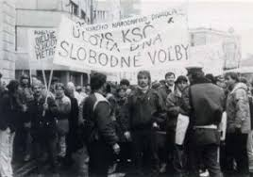
Bratislava – 16. november 1989
Študenti skandovali
„slobodu slova“
„nechceme reaktor“
Link na novembrovú manifestáciu
„demokraciu“
Všetko to začalo už 16. novembra v Bratislave kde sa pri príležitosti MEDZINÁRODNÉHO DŇA ŠTUDENTOV konala pokojná demonštrácia ...→ za slobodu, demokraciu, zmeny v školstve...
https://www.youtube.com/watch?v=XdpwOzLbhYg
„školské reformy“
Zvíťazila túžba po zmene
Hrozilo im vyšetrovanie, vyhodenie zo
škôl, ale aj väzenie ...

Slide 5
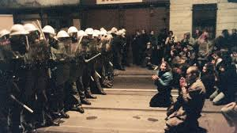
17. November – Praha
Heslá demonštrujúceho davu:
„nechceme násilí“
„máme holí ruce“
„nechte nás projít“
....a mnohé iné...
Link na video z brutálneho zásahu
príslušníkov VB
https://www.youtube.com/watch?v=bfjziWJ4C1c
17. novembra 1989 pri príležitosti MEDZINÁRODNÉHO DŇA ŠTUDENTSTVA sa aj v Prahe začali masové demonštrácie študentov proti totalitnému komunistickému režimu...=> polícia /Verejná bezpečnosť = VB/ brutálne zasiahla => asi 160 ľudí bolo zranených
Príslušník VB

Slide 6
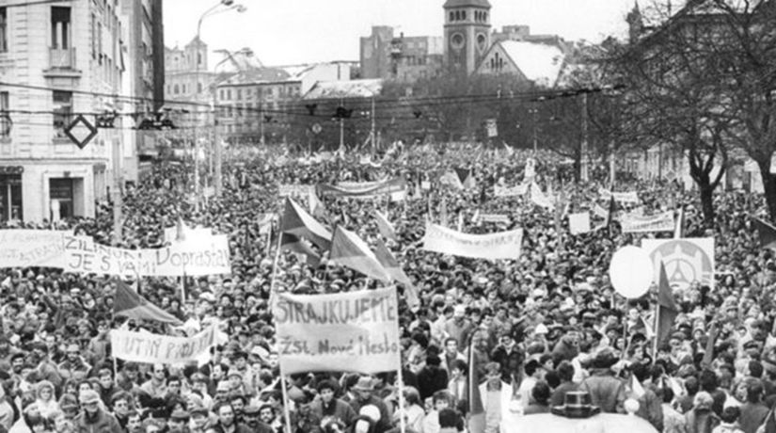
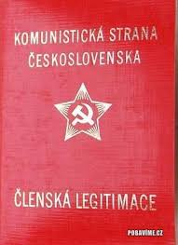
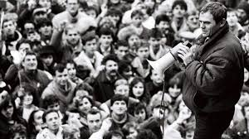
Dotyky so slobodou
Po bezohľadnom zásahu bezpečnostných orgánov sa námestia v ČSSR zaplnili demonštrujúcimi ľuďmi, ktorí:
1./ odsúdili zákrok Verenej bezpečnosti
2./ žiadali zavedenie základných ľudských práv a slobôd
3./ požadovali zrušenie vedúcej úlohy Komunistickej strany v spoločnosti
Jedna z osobností „nežnej revolúcie“
herec Milan Kňažko
„utvorte koridor“

Slide 7
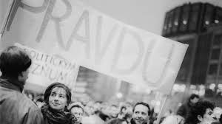
Generálny štrajk
Významným medzníkom v nežnej revolúcii bol zhruba dvojhodinový generálny štrajk...prebehol 27. novembra 1989... =>
Štrajk takmer všetkých zložiek štátu
zvyčajne máva politické motívy...
význame môže ohroziť fungovanie
štátu

Slide 8
Vzniká opozícia
Vznikajú nové politické organizácie => postupne sa tvorí politická opozícia:
1./ Na Slovensku – Verejnosť proti násiliu = VPN
2./ V Čechách – Občianske fórum

Slide 9
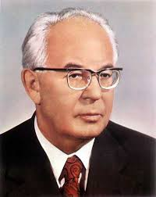
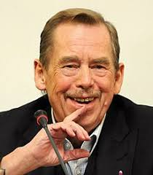
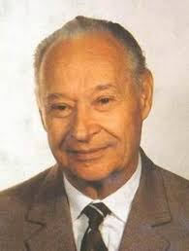
Koniec jednej utópie
Gustáv Husák
Posledný komunistický
prezident
Komunisti sa už neodvážili zasiahnuť proti manifestujúcim občanom násilím => 30. novembra 1989 sa komunistická strana vzdala vedúcej úlohy v štáte...G. Husák prezident ČSSR odstúpil a nahradil ho disident V. Havel...
Zvolený do čela
parlamentu...bývalý
predstaviteľ „Pražskej jari“
Prvý demokratický prezident
od roku 1948
Václav Havel
Alexander Dubček

Slide 10
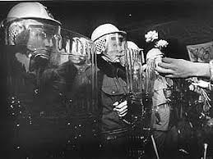
Prečo nežná revolúcia?
https://www.youtube.com/watch?v=ROHCN_2oOC8
https://www.youtube.com/watch?v=npMZ7UxwVgU
Pokiaľ neberieme do úvahy 160 zbitých demonštrantov ...tak udalosti od 17. novembra 1989 až po 29. novembra 1989 označujeme ako NEŽNÁ (zamatová) REVOLÚCIA...
Ulicami sa niesli aj
slová týchto piesní
od I. Hoffamna a
M. Kubišovej
Označuje sa tak pre jej
nekrvavý a mierny
priebeh
Príslušníci Verejnej
bezpečnosti

Slide 11
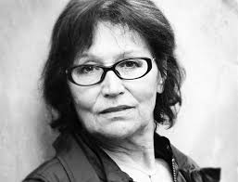
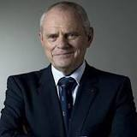
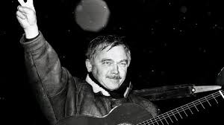
Kto stál za novembrovými udalosťami?
Václav Havel
Nedá sa jednoznačne povedať kto bol hlavným iniciátorom novembrového prevratu, ale literatúra uvádza, že to bola kooperácia študentov, hercov, divadelníkov a iných umelcov, ku ktorým sa postupne pridávali ostatní obyvatelia...
Milan Kňažko
Marta Kubišová
Karel Kryl

Slide 12
Pár viet na záver
Nežná revolúcia významným spôsobom zviditeľnila Československo vo svete. Pád komunistického režimu prebehol mierne, nekrvavo a „nežne“...
Išli sme príkladom iným krajinám a brali sme si príklad z iných krajín kde pád komunistického režimu prebehol nenásilnou cestou...bolo tak v Poľsku, Maďarsku, NDR, Bulharsku...

Slide 13
Použitá literatúra a internetové odkazy
https://sk.wikipedia.org/wiki/S%C3%BAbor:%C4%8CSSR-mapa.png
https://www.youtube.com/watch?v=I4qOJZKEnwE
https://www.youtube.com/watch?v=8Kd9cFEDldU dokument o nežnej revolúcii
https://www.google.sk/search?q=Bratislava+1989&rlz=1C1AOHY_skSK809SK809&source=lnms&tbm=isch&sa=X&ved=0ahUKEwjQ7oua8rLeAhUI2aQKHYjRC-UQ_AUIDigB&biw=1280&bih=666#imgrc=pyDN7JCg_-MEjM:
https://www.google.sk/search?rlz=1C1AOHY_skSK809SK809&biw=1280&bih=666&tbm=isch&sa=1&ei=3cjaW63kM_DjkgW1hJ-YBA&q=17+november+praha&oq=17+november+praha&gs_l=img.3...910258.915567.0.915853.31.20.0.3.3.0.91.1469.19.19.0....0...1c.1.64.img..13.15.955...0j0i30k1j0i67k1j0i8i30k1j0i24k1.0.gytOSEKmiFM#imgrc=Yinvv8eLSJcDiM:
https://domov.sme.sk/c/3591329/bratislavski-studenti-demonstrovali-za-demokraciu-16-novembra-1989.html

Slide 14
Ďakujem za pozornosť zdroj: www.zborovna.sk

